Slide 1
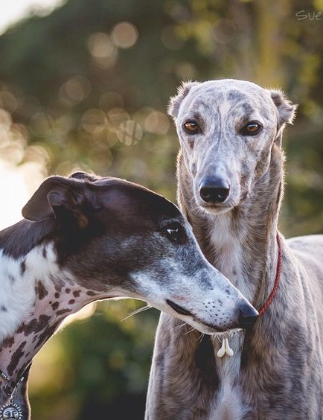
«Спадкові хвороби, описані в популяції англійської борзої породи собак (грейхаунд)»
Роботу виконала Олійник Регіна ТВППТ 2 курс 1 група

Slide 2
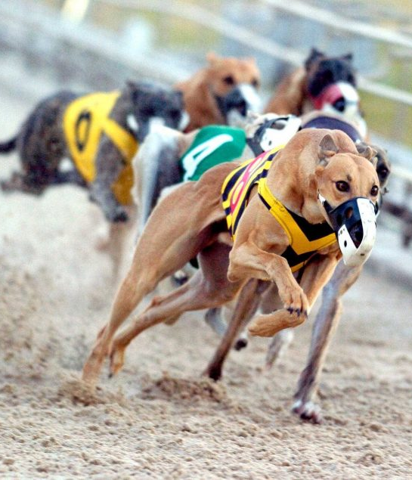
Проблематика та мета роботи:
Англійська борза порода собак або грейхаунд, це розповсюджена в Америці та країнах Европи порода собак. Дана порода була виведена, як мисливська, для чого вона використовується і сьогодні. Грейхаунди успішно приймають участь, як в мисливських чемпіонатах так і в чемпіонатах по курсингу, та інших видах змагань. В Америці та Великій Британії побудована індустрія собачих перегонів, що є прибутковим бізнесом для власників та заводчиків. Отже, актуальною стає проблема здоров’я в популяції даних собак, це зменшить ризик збитків. На даний час виявлено та описано дві спадкові хвороби, що присутні в даній породі, а саме, спадкова полінейропатія та носовий паракератоз. Метою даної роботи є висвітлення природи даних генетичних аномалій та способів скорочення частоти аномальних генотипів в популяції

Slide 3
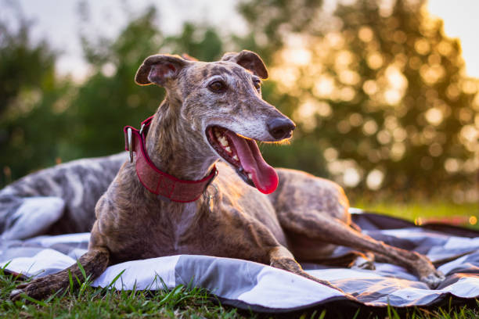
Опис породи:
Грейхаунди - це елегантні англійські борзі. Оптимальна висота в холці 76 см, а вага – близько 40 кг.
Вони мають міцне, мускулисте, пропорційне тіло. Розвинені плечі, глибокі груди, опуклий поперек, міцні кінцівки та довгу шию. Голова також має видовжену форму. Перехід від чола до носа плавний, ледь помітний. Зуби здорові та білі, щелепа сильна. Очі собаки темного кольору, вуха мініатюрні та вузькі, формою нагадують пелюстку. Хвіст довгий, що звужується до кінчика, низько поставлений.
Шерсть тонка, щільна, м'яка. Забарвлення може бути чорним, білим, палевим, блакитним та ін, а також двоколірним у поєднанні з білим.

Slide 4
Polyneuropathy
(спадкова полінейропатія)
https://www.omia.org/OMIA002120/9615/

Slide 5
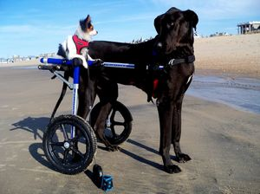
Опис хвороби:
Полінейропатія – це множинне ураження периферичних нервів, що супроводжується периферичними паралічами, порушеннями або повною втратою чутливості, трофічними та вегетосудинними розладами переважно у дистальних відділах кінцівок. Це, як правило, поширений симетричний патологічний процес, зазвичай дистальної локалізації, що поступово розповсюджується проксимально.

Slide 6
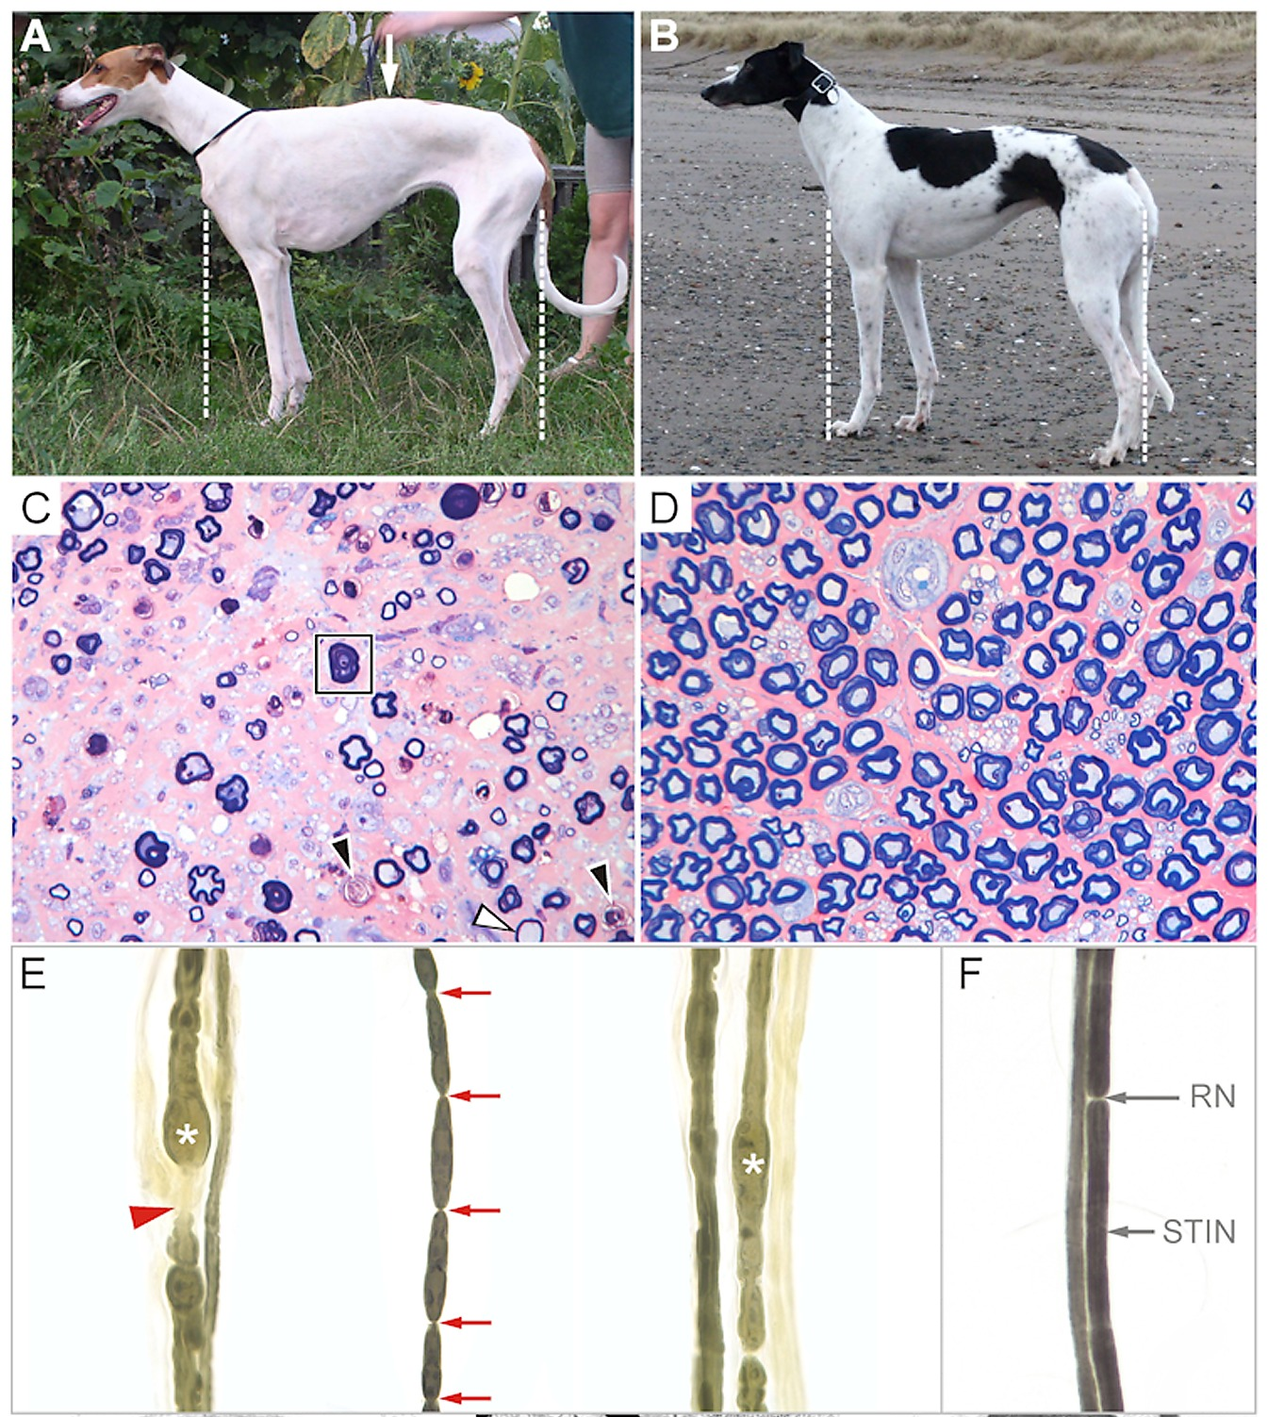
Опис хвороби:
У грейхаундів тип нейропатії найбільш схожий за симтоматикою на людський тип спадкової моторно-сенсорної нейропатії під назвою хвороба Шарко-Марі-Тута. Спадкова периферична нейропатія характеризується хронічним прогресуючим перебігом. В основі клінічних проявів хвороби лежить ураження рухових та чутливих периферичних нервових волокон. Найчастіше уражуються тазові кінцівки
Мієлінові овоїди
Сегментація мієлінової оболонки аксона (діемілінізація)

Slide 7
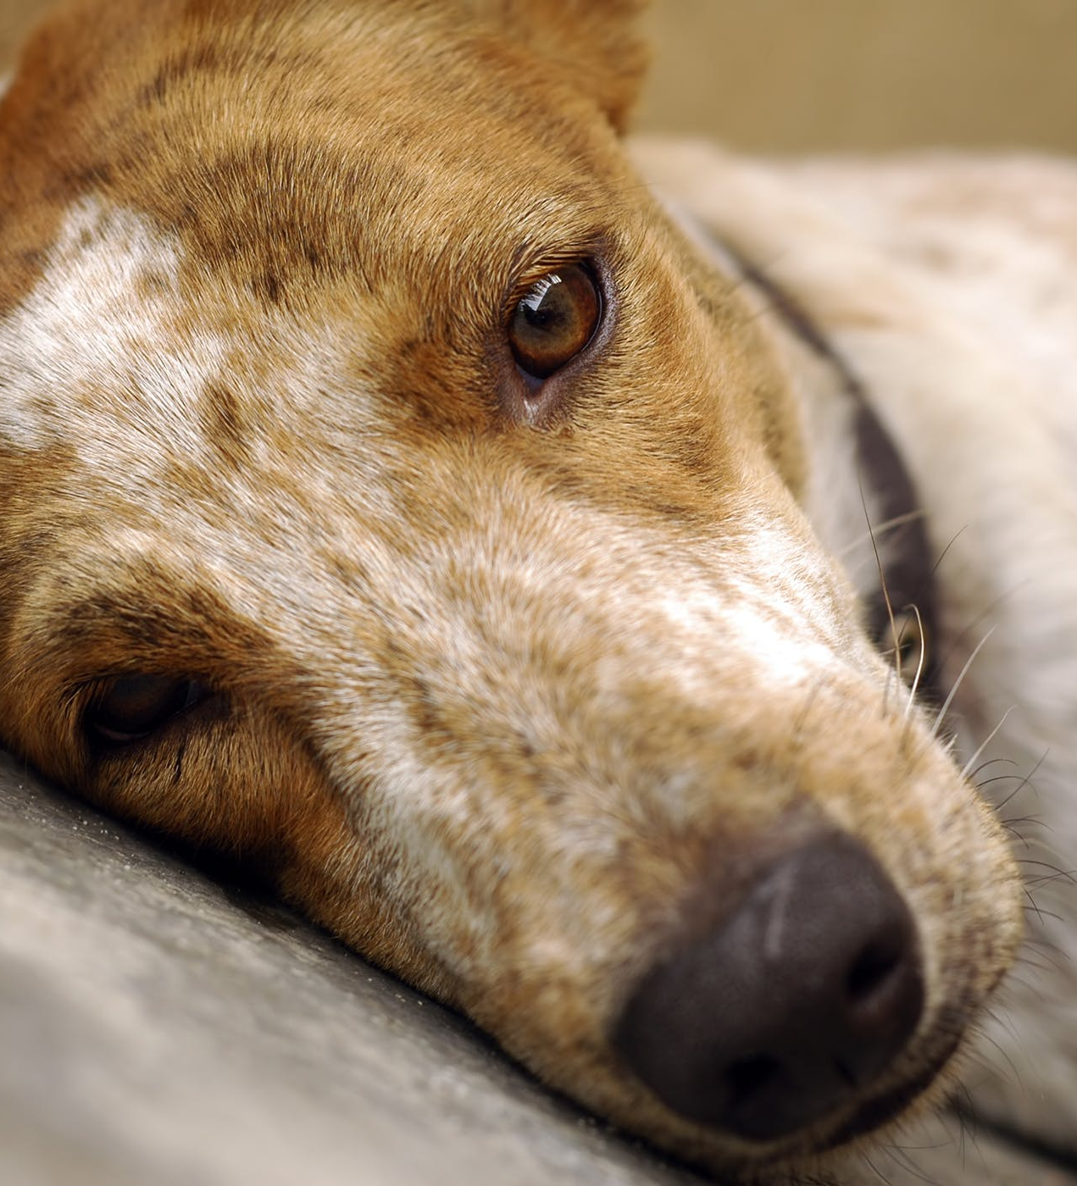
Симптоматика полінейропатії у собак:
Поступово прогресуюче порушення моторики кінцівок
Собака стає в’ялою, неактивною, проявляє атипову поведінку
Втрата балансу собаки, втрата чутливості в кінцівках
Собака тягне лапи
Собака не може піднятися після відпочинку або падає під час прогулянок
Деформації дистальних відділів кінцівок
Зниження сухожильних рефлексів
Часто ПНП супроводжується порушеннями серцево-судинної системи, підвищенням артеріального тиску, зниженням лібідо у тварин що приймають участь у відтворюванні.
- Найчастіше проявляється у тварин молодого віку

Slide 8
Генетична характеристика полінейропатії:
Дана хвороба відноситься до Менделюючих ознак
Наслідується за аутосомно-рецесивним типом
Відниситься до небажаних ознак (дефектів)
Вперше описано генетичну природу даної хвороби в англійської борзої у 2010 році
(Drögemüller, C., Becker, D., Kessler, B., Kemter, E., Tetens, J., Jurina, K., Jaderlund, KH., Flagstad, A., Perloski, M., Lindblad-Toh, K., Matiasek, K. :
A deletion in the N-myc downstream regulated gene 1 (NDRG1) gene in Greyhounds with polyneuropathy. PLoS One 5:e11258, 2010. Pubmed reference: 20582309. DOI: 10.1371/journal.pone.0011258.)

Slide 9
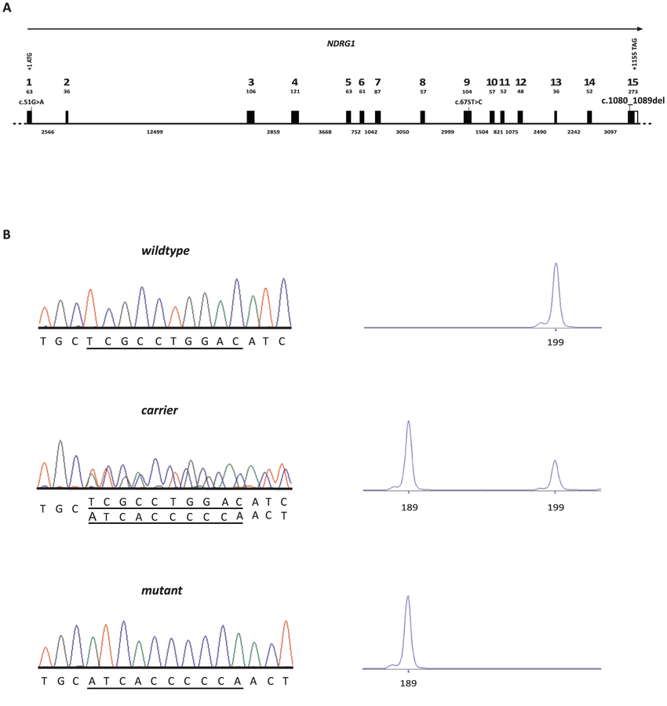
Молекулярний базіс та методика дослідження:
Після генотипування сіми уражених полінейропатією грейхаундів та сімнадцяти здорових особин даної породи, й подальшого порівняння їх за 50000 тисячами SNP чипів. Дрюгенмюллер використав мапування (знаходження та маркерування) гомозиготності для виділення йомовірної паталогічної області на хромосомі CFA13. Длалі він секвенував найбільш ймовірні гени-кандидати, після чого було індефіковано причинну мутацію, цією мутвцією є делеція 10 пар нуклеотидів в екзоні 15 гена NDRG1
Також дана мутація була описана в породі – аляскінській маламут.

Slide 10
Дослідження зразків нервової тканини після біопсії
Два грейхаунда контрольної групи
Три грейхаунда уражених полінейропатією
Для порівняння ген бета 2-мікроглобуліна
А
А
А
А
А
Ген, що відповідає за прояв полінейропатії
А
А
а
а
а

Slide 11
Nasal parakeratosis
(Спадковий носовий паракератоз)
https://www.omia.org/OMIA001373/9615/

Slide 12
Опис хвороби:
Симптоми захворювання зазвичай виникають у віці від 6 до 12 місяців. У хворих собак розвивається суха, груба ороговівша корка від сірого до коричневого кольору на поверхні та кінчику носа, викликає надмірне висихання, хронічне роздратування і запалення шкіри носа. У деяких випадках формуються болісні тріщини навколо і на кінчику носа. При відсутності лікування розвиваються поверхневі бактеріальні інфекції. В наслідку відзначається депігментація шкіри носа від темного до світлого кольору. Захворювання не загрожує життю тварини, але значно знижує комфорт життя собаки. Необхідний постійний постійний догляд впродовж усього життя собаки.

Slide 13
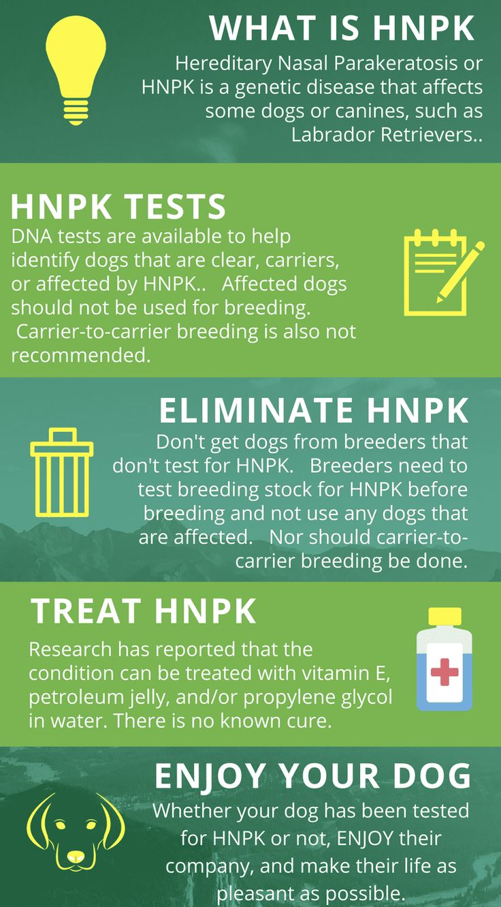
Генетична характеристика паракератозу:
Дана хвороба відноситься до Менделюючих ознак
Наслідується за аутосомно-рецесивним типом
Відниситься до небажаних ознак (дефектів)
Вперше описано генетичну природу даної хвороби спочатку у 2003 й 2013 році для лабрадорів-ретриверів (Пейдж, Н., Паради, М., Лапойнт, Дж. М., Дунстан, Р. У - Наслідний носовий паракератоз у ветеринарній дерматології лабрадорів-ретриверів та Джаганнатан, В., Банноер, Дж., Платтет, П., Хаусвірт, Р., Дрогемюллер - Мутація в гені SUV39H2 у лабрадорів із спадковим носовим паракератозом (HNPK) дає представлення про епігенетику диференціації кератиноцитів)
В борзих дана хвороба описана в (Бауер А., Німмо Дж., Ньюман Р., Бруннер М., Велле М.М., Джаганнатан В., Либ Т. Варіант сплайсингу в гені SUV39H2 у борзих з носовим паракератозом) в 2018 році

Slide 14
Інтерпретація результатів генетичного тестування собак:

Slide 15
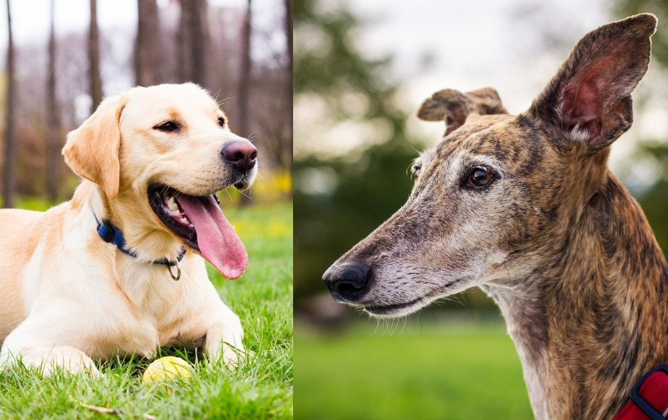
Молекулярний базіс та методика дослідження:
Секвенування генома однієї пораженої англійської борзої виявило делецію 4 пар нуклеотидів на 5'-кікці інтрона 4 гена SUV39H2. Дана делеція відсутня в 188 геномах особин контрольної групи собак. Шість уражених собак були гомозиготними SUV39H2: М/M за цим варіантом, тоді як два неуражених однопометника були гетерозиготними SUV39H2: N/M
Різниця між генетичною природою походження паракератозу у лабрадорів і грейхаундів

Slide 16
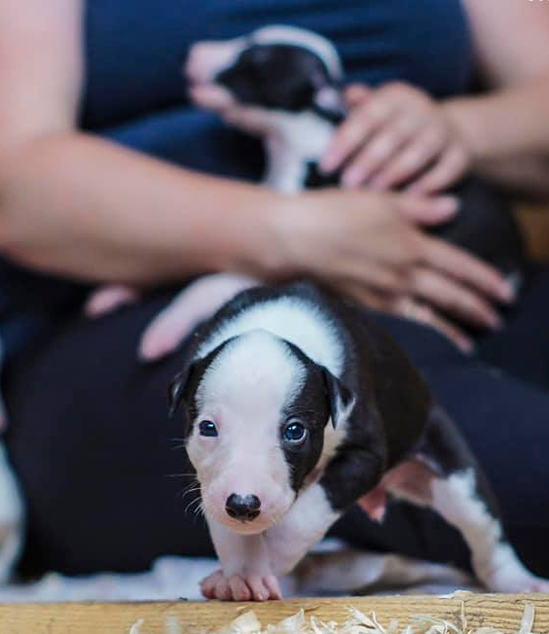
Висновок:
Проаналізувавши міжнародну генетичну базу даних OMIA можна зробити висновок, що порода англійської борзої має потенціал для подальшого вивчення інших можливих генетично обумовлених спадкових хвороб. Для зменшення частоти зустрічальності хворих на вже досліджені хвороби собак в даній породі, потрібно проводити генетичні тестування племінних тварин перед в’язками, для уникнення народження хворого потомства. Відповідальне ставлення до розведення тварин допомагає запобігти втраті цуценят та збитковості для заводчиків. Розплідники, що генетично тестують собак, є більш привабливими для покупців, адже тоді ймовірність придбання здорового цуценя, збільшується в рази.

Slide 17
Список використаних літературних та інтернет джерел:
A Deletion in the N-Myc Downstream Regulated Gene 1 (NDRG1) Gene in Greyhounds with Polyneuropathy Cord Dro¨ gemu¨ ller1 *, Doreen Becker1 , Barbara Kessler2 , Elisabeth Kemter2 , Jens Tetens3 , Konrad Jurina4 , Karin Hultin Ja¨derlund5,6, Annette Flagstad7 , Michele Perloski8 , Kerstin Lindblad-Toh8,9, Kaspar Matiasek10
Drögemüller, C., Becker, D., Kessler, B., Kemter, E., Tetens, J., Jurina, K., Jaderlund, KH., Flagstad, A., Perloski, M., Lindblad-Toh, K ., Matiasek, K.: A deletion in the N-myc downstream regulated gene 1 (NDRG1) gene in Greyhounds with polyneuropathy. PLoS One 5:e11258, 2010. Pubmed reference: 20582309. DOI: 10.1371/journal.pone.0011258.
Bauer, A., Nimmo, J., Newman, R., Brunner, M., Welle, M.M., Jagannathan, V., Leeb, T. :
A splice site variant in the SUV39H2 gene in Greyhounds with nasal parakeratosis. Anim Genet 49:137-140, 2018. Pubmed reference: 29423952. DOI: 10.1111/age.12643.
Иллариошкин С. Н. и др. Новая форма наследственной невропатии: болезнь Шарко-Мари-Тута типа 2F // Нервные болезни. — 2005. — № 2. — С. 42-46.
https://www.omia.org/OMIA002120/9615/
https://www.omia.org/OMIA001373/9615/
https://dogcatfan.com/259-greyhound.html
https://vetcentr.by/services/sobaki/diagnostika/geneticheskie-issledovaniya/
https://figshare.com/articles/figure/_Polyneuropathy_in_Greyhound_show_dogs_/514353

Slide 18
Посилання на використані фотоматеріали:
https://media.istockphoto.com/photos/cute-greyhound-is-resting-at-blanket-outdoors-picture-id1165777872?k=20&m=1165777872&s=612x612&w=0&h=noiGwp4S3FlwDI6d0Wqjhhzvm9ttrq52KjQP7zjQnZU=
https://i.pinimg.com/736x/c8/57/be/c857be884975d29f51dbf259086d14b5.jpg
https://azgreyhounds.com/wp-content/uploads/2021/08/labrador-greyhound-mix.jpg
https://i.pinimg.com/736x/46/26/cb/4626cbbe316950b60189ab16ed42d187.jpg
https://veter96.ru/Upload/images/%D0%BD%D0%B0%D0%B7%D0%B0%D0%BB1.png
https://images.wagwalkingweb.com/media/articles/dog/peripheral-neuropathies/peripheral-neuropathies.jpg
https://www.researchgate.net/profile/Jens-Tetens/publication/44804073/figure/fig5/AS:341207201927169@1458361544175/Pedigrees-of-sampled-Greyhound-show-dogs-with-polyneuropathy-DNA-samples-were-available.png
https://sobaki.guru/wp-content/auploads/344351/parez_konechnostey_sobak.jpg
https://www.rover.com/blog/wp-content/uploads/2017/02/vera-abandoned-greyhound-broken-leg.jpg

